Slide 1
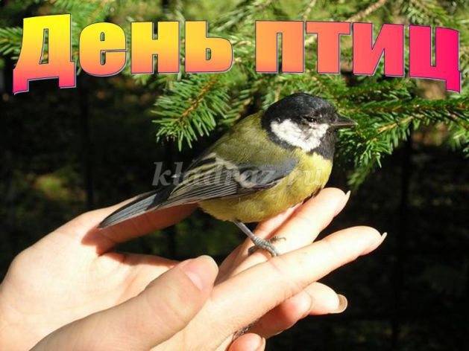

Slide 2
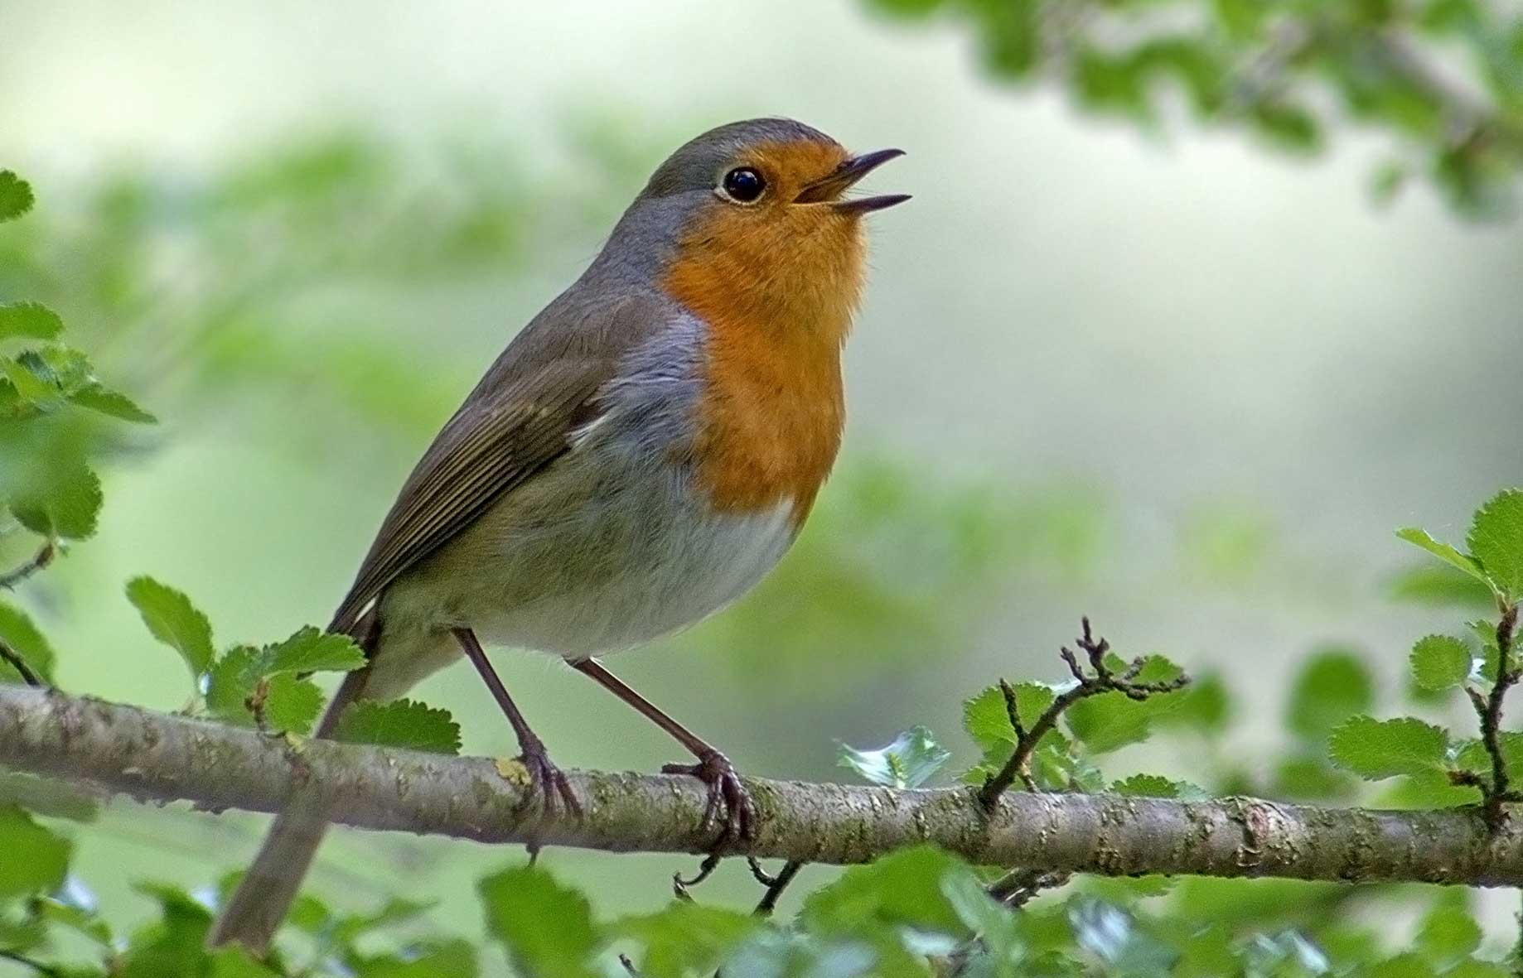
ЗАРЯНКА

Slide 3
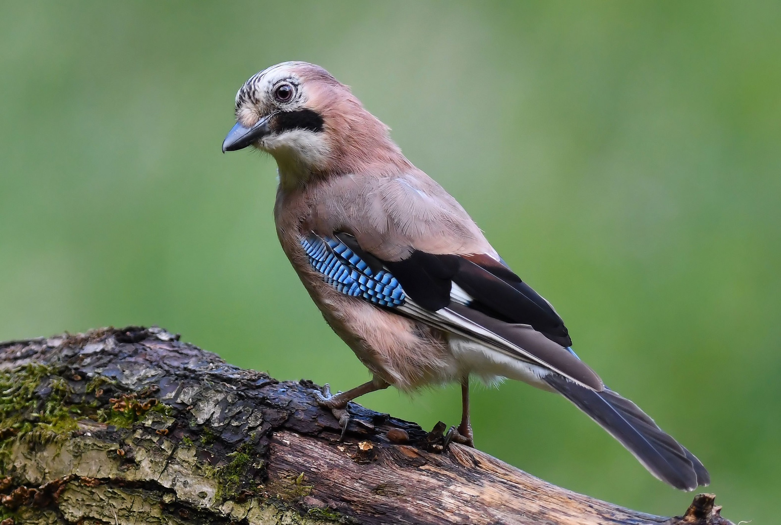
Сойка (горихвостка)

Slide 4
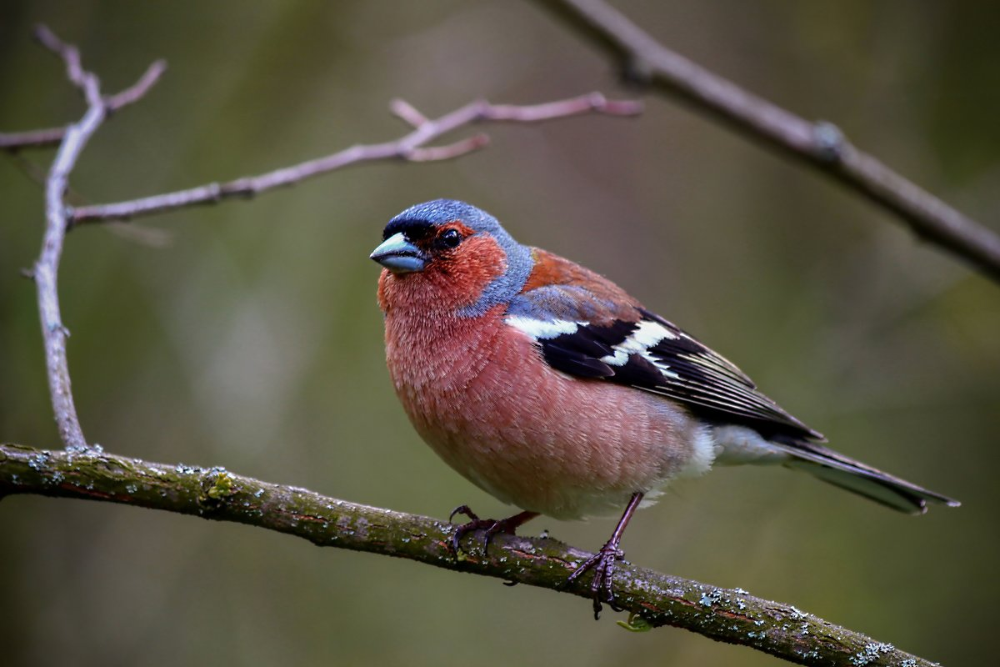
ЗЯБЛИК

Slide 5
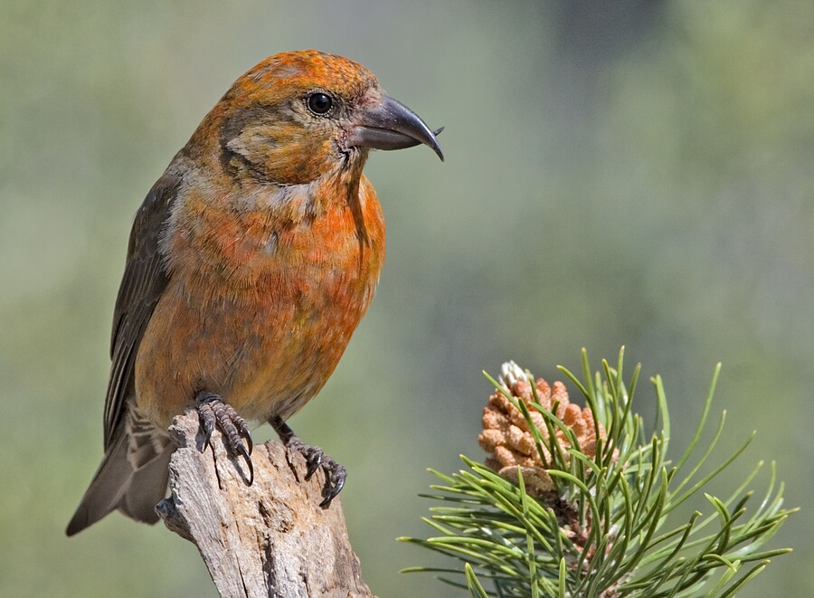
КЛЁСТ

Slide 6
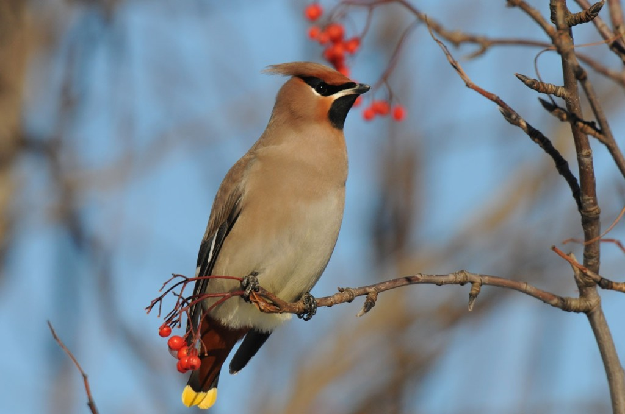
СВИРИСТЕЛЬ

Slide 7
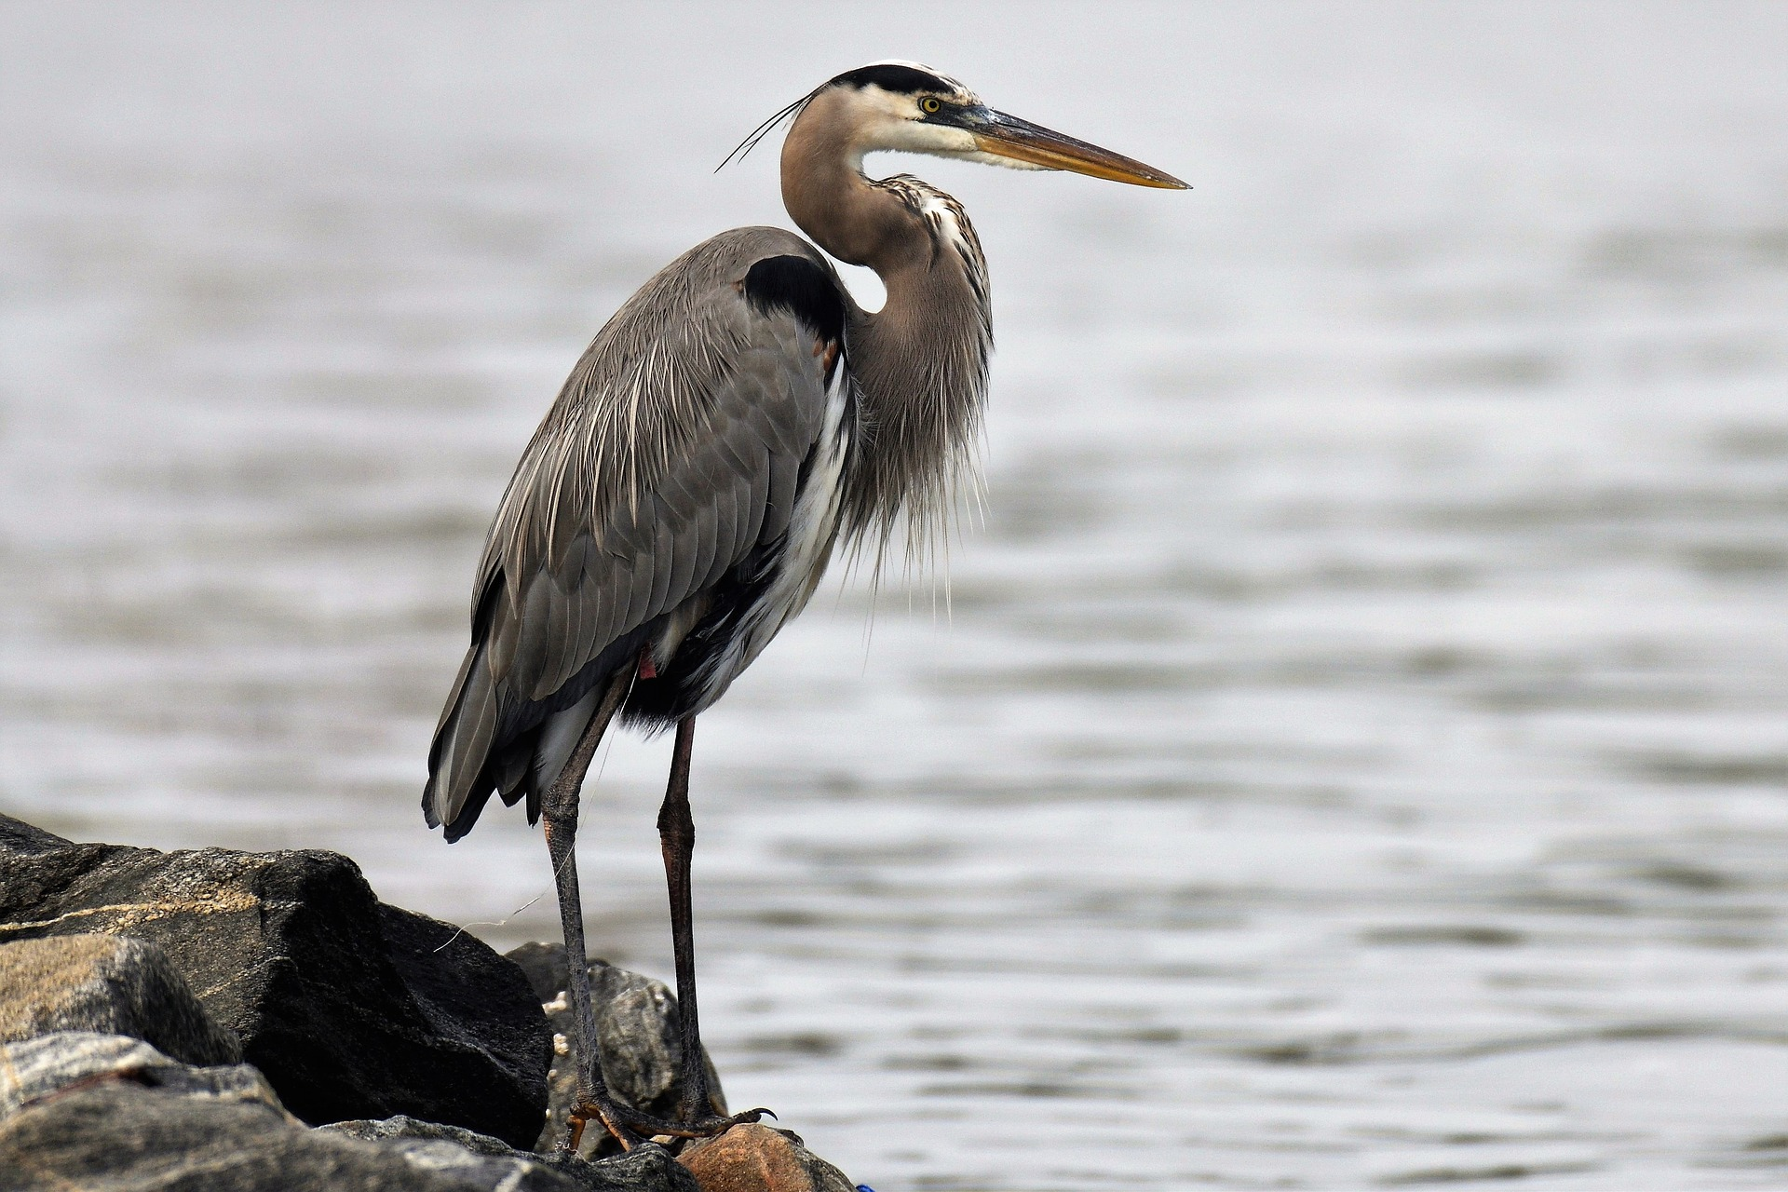
ЦАПЛЯ

Slide 8
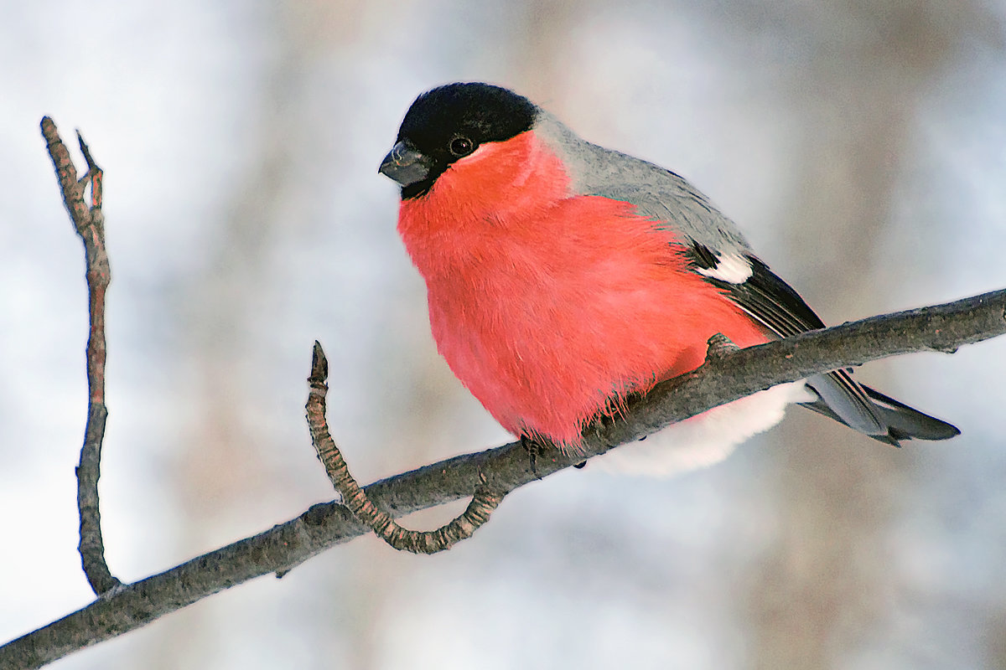
СНЕГИРЬ

Slide 9
Восемь птиц.
Девочка устроила столовые для птиц. Во двор она вошла, убрала в углу мусор. Оказалось тут удобное, вообще голое место. Кормила здесь крупных птиц колбасой, кашей. Другая столовая – высоко, лучше для мелких птичек, а над ней – ветки дерева. Только надо прибегать к лестнице, иначе четкая подкормка не получится, кормушку не достать.

Slide 10


Slide 11
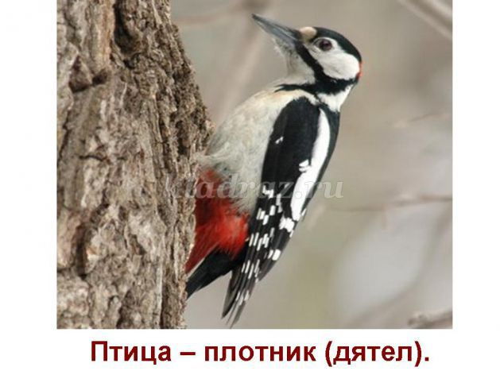

Slide 12
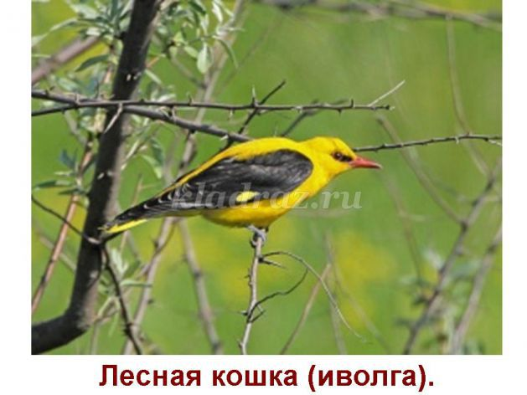

Slide 13
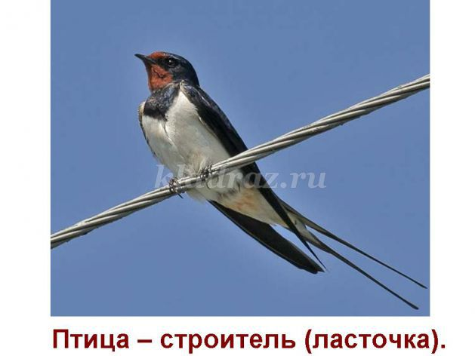

Slide 14
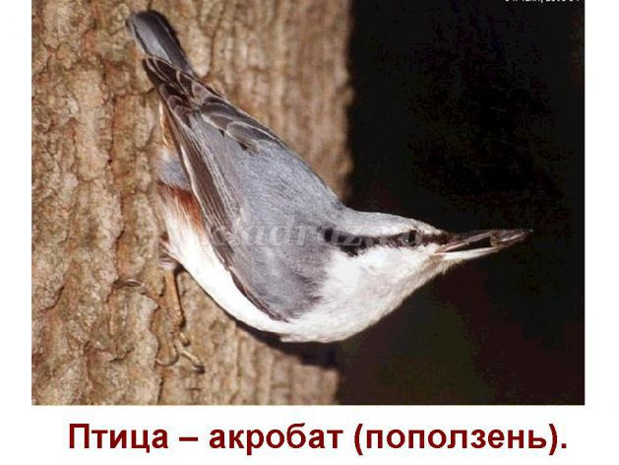

Slide 15
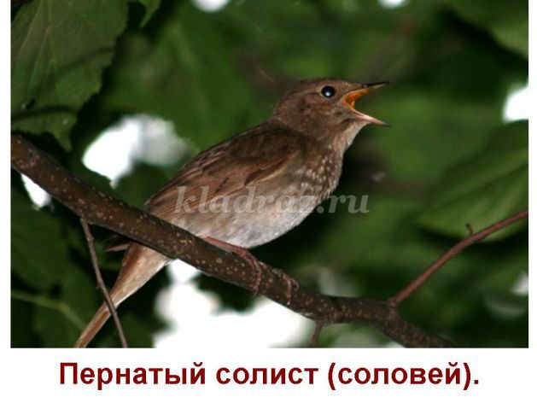

Slide 16
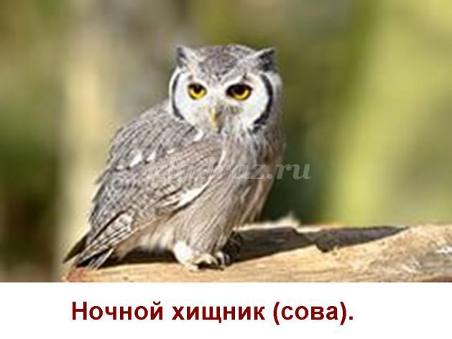

Slide 17
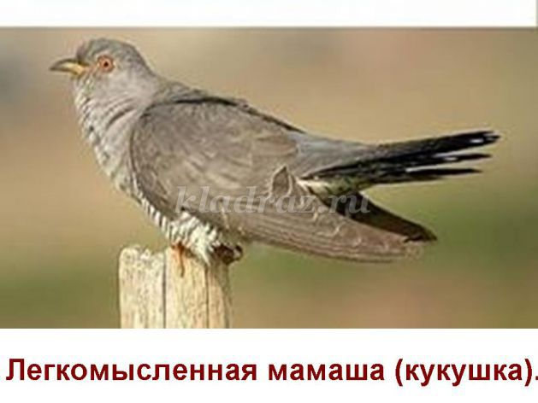

Slide 18
П Я И Т А Ц С Р Б Ж Л Е

